Slide 1

- 毕业论文答辩 -
基于图学习的细胞疾病风险
量化方法研究
Variant to function mapping at single-cell resolution through network propagation
汇报人 | ： | 冀雨杉
导师 | ： | 王炳波
日期 | ： | 2026年3月16日

Slide 2
01
研究背景与意义
目录
02
实验设计与数据
03
SCAVENGE复现实验
04
多组学融合改进实验
05
总结与展望
Notes:
我将从以下6部分内容开展报告

Slide 3
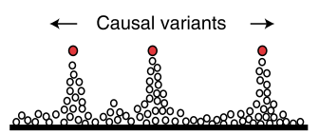
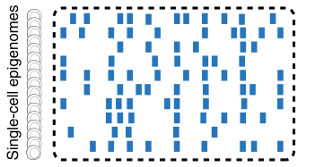
研究背景与意义
GWAS和精细定位能找到疾病相关变异，但其作用机制仍难解释。
单细胞组学能在单细胞水平解析细胞异质性，为发现疾病相关关键细胞群体提供新途径。
现有研究常将GWAS风险变异与单细胞组学调控信息整合，以推断其可能发挥作用的细胞类型和功能背景。
GWAS致病因果变异
单细胞表观基因组
概率最高的致病变异
山峰： 越高代表这个位点与特征的相关性越高。
行：不同单细胞
列：不同基因组位置 / 调控区域
“精细定位”（Fine-mapping）
概率最高的致病变异
候选变异
性状相关细胞识别
基因组的不同位置
LD, linkage disequilibrium（连锁不平衡）
意义
GWAS和精细定位能找到疾病相关变异
开放信号（开放染色质或peak）
精准医疗中的疾病风险解释
关键细胞群识别
潜在治疗靶点发现

Slide 4
研究背景与意义
国内外研究现状
方法类别 | 代表方法 | 提出时间 | 核心思路 | 主要不足
细胞类型富集分析 | S-LDSC / LDSC-SEG | 2015/2018 | 检验 GWAS 变异在特定细胞类型中的富集 | 仅到细胞类型层面
ATAC 单细胞评分 | g-chromVAR | 2019 | 计算单细胞 ATAC 偏差评分 | 易受 scATAC 稀疏性影响
RNA 调控图谱方法 | sc-linker | 2022 | 结合 RNA 与调控图谱定位相关细胞 | 依赖外部调控图谱
RNA 单细胞评分 | scDRS | 2022 | 基于 RNA 表达计算疾病相关评分 | 未利用 ATAC 信息
网络传播方法 | SCAVENGE | 2022 | 在细胞图上传播疾病信号 | 种子细胞选择可能偏移
问题
GWAS 发现的风险变异作用于哪些细胞类型？
如何缓解 scATAC-seq 稀疏性导致的评分不稳定？
RNA 信息能否补充 ATAC 信号不足，提高识别效果？

Slide 5
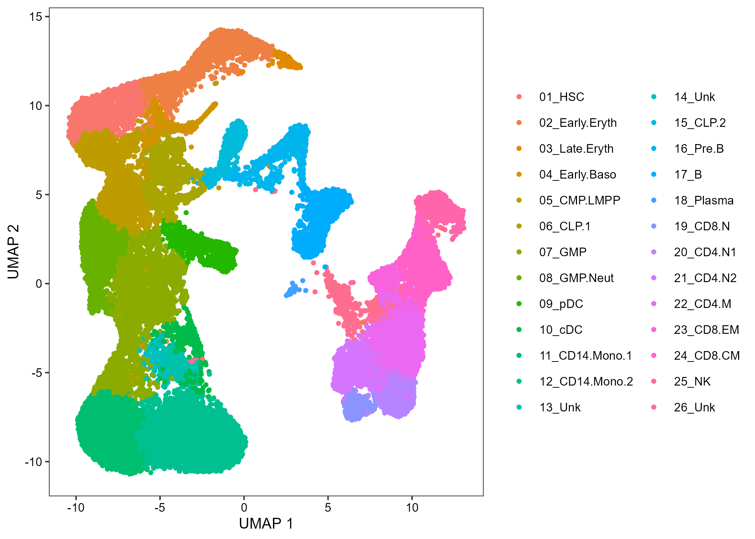
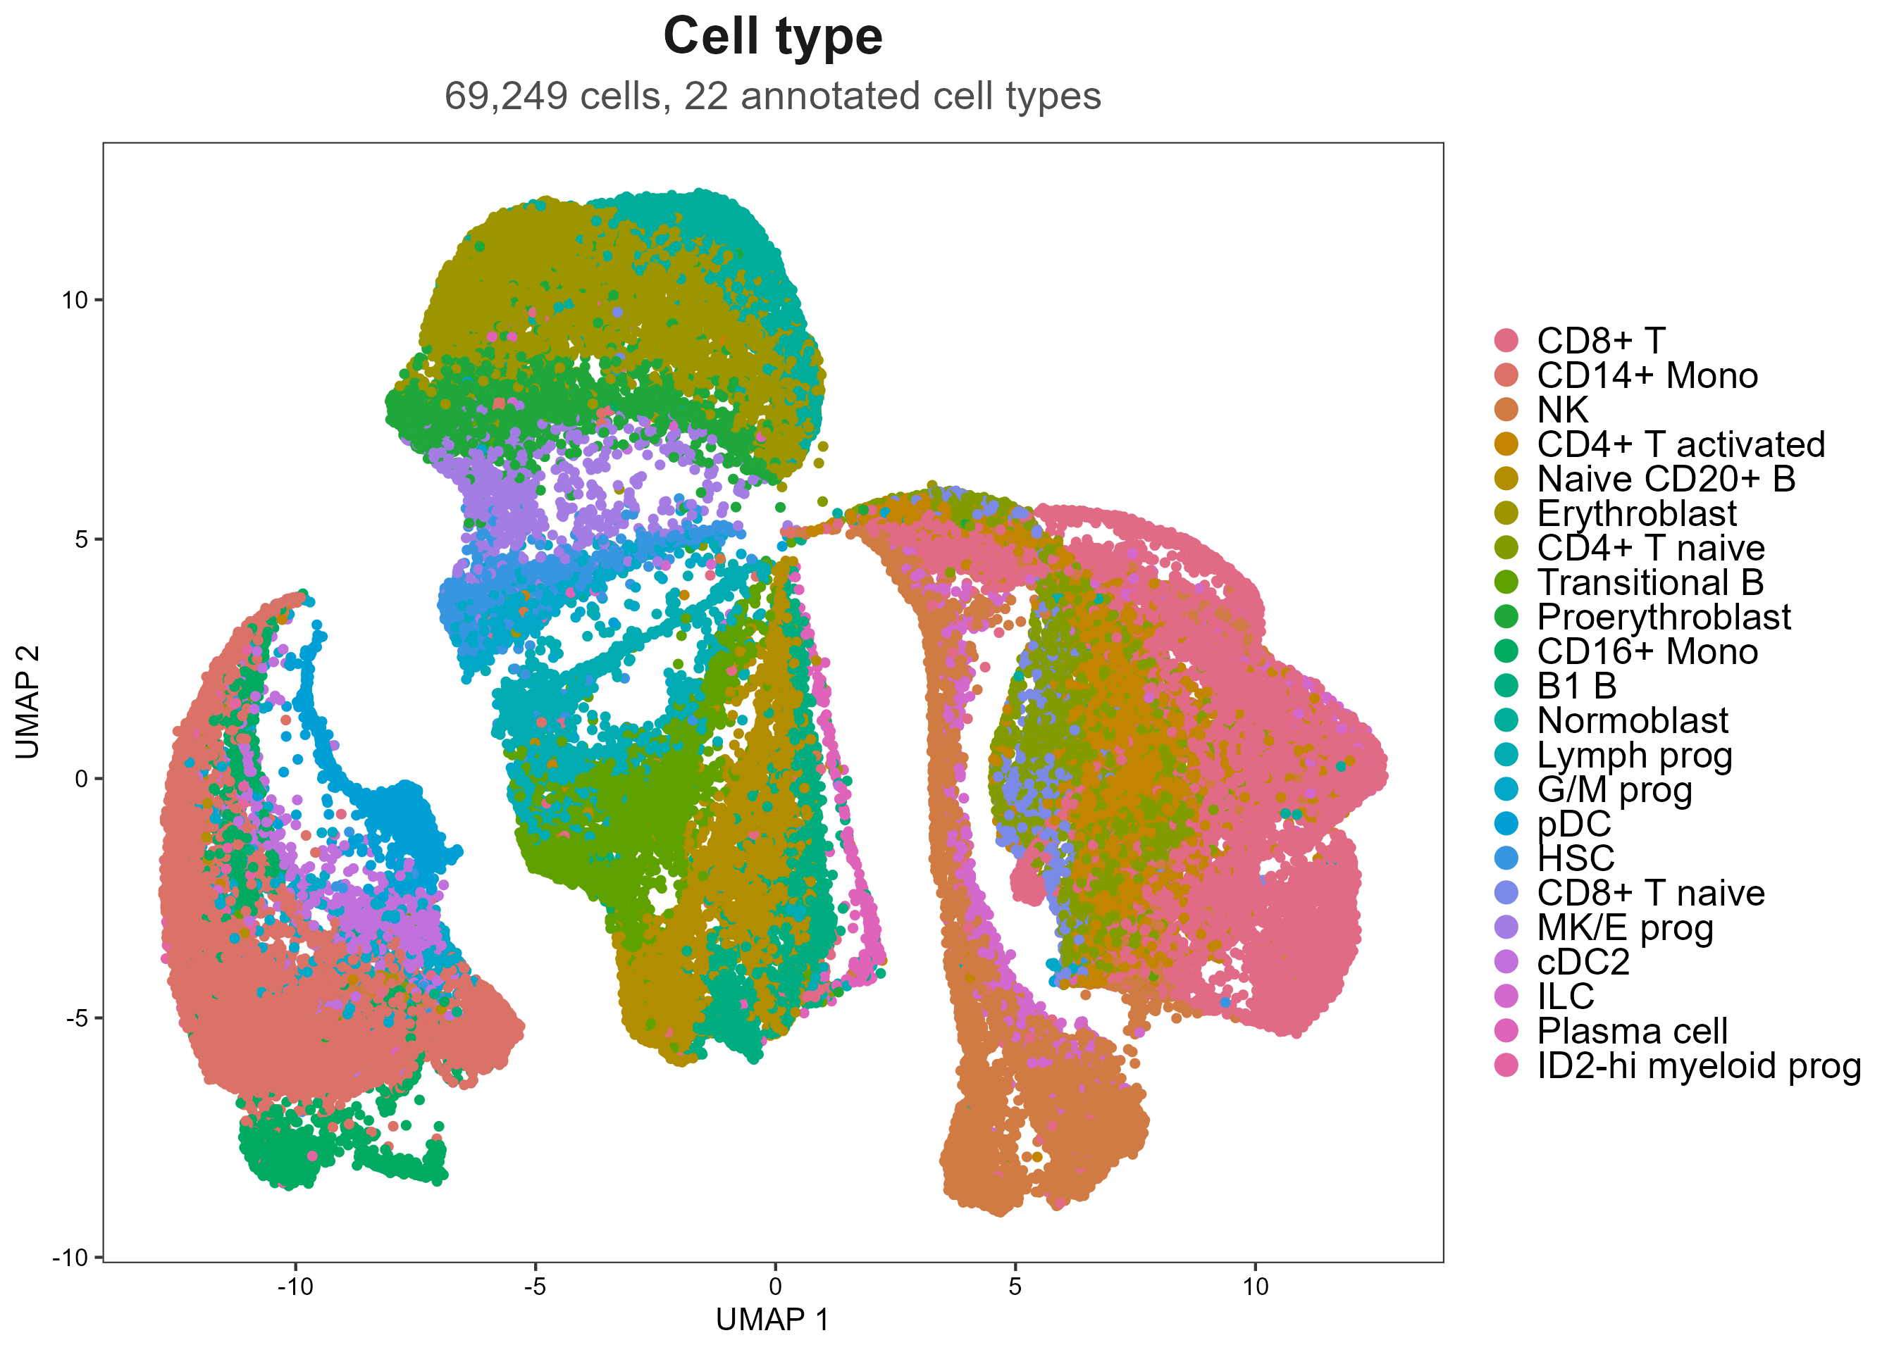
实验设计与数据
数据说明
Granja 造血系统 scATAC-seq 图谱
BMMC 配对多组学数据集
具体来源：Granja 等人构建的人类健康造血系统单细胞 ATAC 图谱，来源于 Greenleaf Lab 2019 年公开数据。
数据类型：scATAC-seq 单模态数据。
数据规模：35,038 个细胞，452,004 个染色质开放区域。
具体来源：NeurIPS 2021 多模态单细胞数据整合挑战赛公开数据。
数据类型：同一细胞配对测量的 scATAC-seq 与 scRNA-seq 数据。
数据规模：69,249 个细胞，4 名健康供体；包含约 14 万个 peak 和约 1.3 万个基因。
Notes:
老师可能会问数据集的示意图是哪来的，需要大致理解生成图的脚本以防万一。

Slide 6
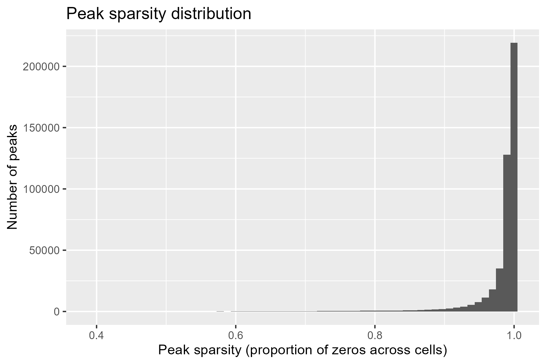
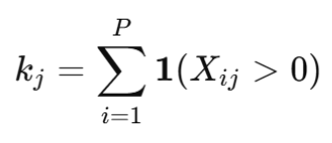
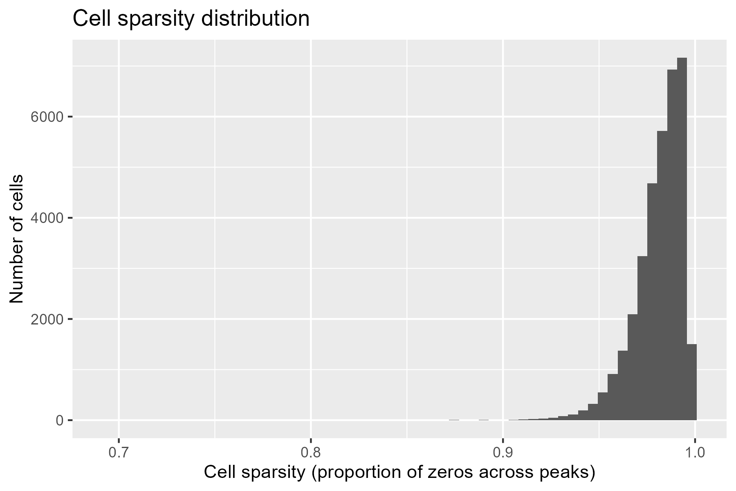
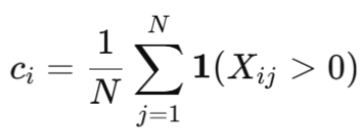

实验设计与数据
数据稀疏性统计（Granja 造血系统 scATAC-seq 图谱）
每细胞非零peak数
数据分析
数据规模：
细胞数：N=35,038 Peak 数：P=452,004
研究结论
（对下游分析的影响）
单个细胞仅覆盖少量 peaks
多数 peaks 只在极少数细胞中被观测到
每peak被检测到的细胞比例
数据高度稀疏时，大量“0”值可能反映的是技术掉落而非真实生物学缺失，因此基于原始峰信号的定位与富集分析更容易受到噪声干扰，稳定性也会下降。

Slide 7
实验设计与数据
GWAS 资源： BCX2 血液性状 fine-mapping 变异集
具体来源：Vuckovic 等基于 UK Biobank 等大规模人群队列的血液性状 GWAS 与精细定位结果
数据类型：血液细胞计数性状相关候选因果变异
数据规模：563,085 名欧洲血统参与者，29 个血液细胞表型。本研究使用：覆盖 22 个血液细胞性状的 fine-mapping 结果；筛选 PP > 0.01 且与开放染色质区域重叠的候选变异
评价指标
主要指标：AUROC
次要指标
AUROC 是 ROC 曲线下面积，常用于评价二分类或排序任务中的整体区分能力。
正样本：目标细胞类型
负样本：其他细胞
连续预测分数：每个细胞一个 TRS 性状相关性评分
AUROC 衡量的是目标细胞是否整体获得更高的 TRS 分数。越接近 1，说明识别效果越好，接近 0.5 则表示接近随机猜测。
TRS 前 5% 中靶比例
在 TRS 排名前 5% 的高相关细胞中，属于目标细胞类型的比例，用于衡量模型是否把高分集中分配给真正相关的细胞。
背景中靶比例
在全部细胞中，目标细胞类型本身所占的比例，用作随机情况下的基准水平。
AUROC | 含义
<0.5 | 表现劣于随机
=0.5 | 接近随机猜测
=1.0 | 完美区分
富集倍数
TRS 前 5% 中靶比例与背景中靶比例的比值，数值越大，说明目标细胞在高 TRS 细胞中越明显富集，模型定位效果越好。
7
Notes:
老师可能会问数据集的示意图是哪来的，需要大致理解生成图的脚本以防万一。

Slide 8
实验设计与数据
实验总体目标
面向 GWAS 与单细胞 ATAC 数据整合中的性状相关细胞定位问题，评估SCAVENGE图传播方法及 RNA-ATAC 多组学融合改进策略的识别效果。
实验一 复现
实验二 基线
实验三 改进
补充实验 验证
SCAVENGE 复现实验
ATAC-only 基线实验
多组学融合改进实验
模态退化压力测试
基于 scATAC-seq 数据与 GWAS 精细定位变异，复现 SCAVENGE 流程，验证其识别性状相关细胞类型的能力。
在配对多组学数据集中仅使用 ATAC 模态，构建单模态细胞图并进行随机游走传播，评估 ATAC-only 方法的表现与局限。
引入 RNA 端 scDRS 性状相关信号，融合 ATAC 与 RNA 特征重建细胞图，评估多组学融合对细胞类型识别效果的提升。
逐步降低 ATAC 信号质量，对比 ATAC-only 与 RNA-ATAC 融合方法的表现，验证 RNA 信息在 ATAC 稀疏场景下的补充作用。
健康造血系统 scATAC-seq 图谱
35,038 个细胞，452,004 个染色质开放区域（peak）
BMMC 配对多组学数据集（仅使用 ATAC 模态）
69,249 个细胞，约 14 万个 peak
BMMC 配对多组学数据集（RNA + ATAC）
69,249 个细胞，约 14 万个 peak，约 1.3 万个基因
BMMC 配对多组学数据集（RNA + 降质 ATAC）
模拟不同 ATAC reads 丢弃比例
8
Notes:
这里要讲清楚数据集的来源和具体信息，ppt上没有展示完全。

Slide 9
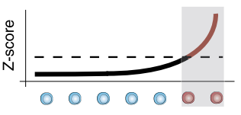
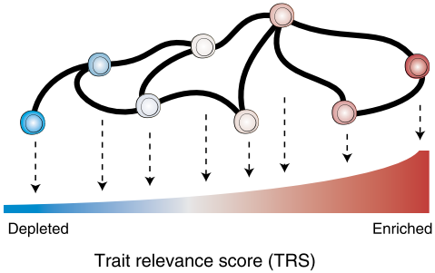
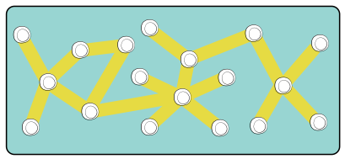
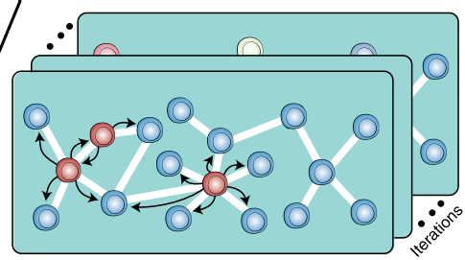
SCAVENGE复现
实验一 SCAVENGE复现：
2.筛选种子细胞
3.构建细胞相似性网络
1.预处理阶段
候选因果变异–开放染色质峰重叠结果
LSI 细胞嵌入矩阵
输入数据
计算细胞间距离
使用 g-chromVAR 计算 Z-score
遗传变异信息
单细胞表观组数据
Z-score 越高，说明该细胞与目标性状的初始相关性越强。
距离越近，说明两个细胞的染色质开放模式越相似。
GWAS数据
scATAC-seq 特征×细胞矩阵
精细定位
fine-mapping
构建 M-kNN 细胞相似性图
二值化处理
d = 30, k = 30
保留变异后验概率 PP
TF-IDF 转换
该变异作为因果变异的可能性
降低测序深度和高频区域带来的影响，使不同细胞之间更可比较。
选择种子细胞 seed cells
单尾检验 P < 0.05；数量过多时保留前 5%
5.输出性状相关性评分 (TRS)
映射到开放染色质区域
4.网络传播
与 scATAC-seq 中的开放染色质峰区域进行重叠匹配
LSI 降维表示
在细胞相似性网络中通过随机游走扩散信号，建模全局细胞与表型的关联概率。
使用前 30 个 LSI 维度来表示细胞状态
候选因果变异–开放染色质峰重叠结果
LSI 细胞嵌入矩阵
9

Slide 10
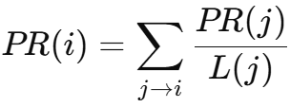
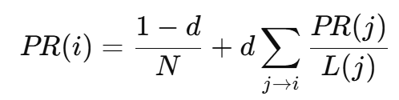
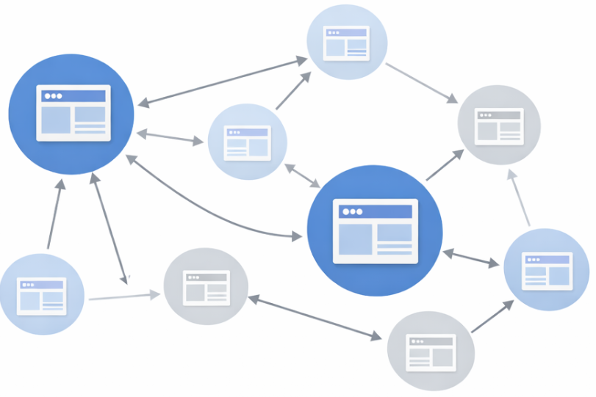

SCAVENGE复现
从 PageRank 到 SCAVENGE——用网络传播识别表型相关细胞
搜索关键词时，搜索引擎如何把最重要的网页排在搜索结果前面？
某个网页：i 它的pagerank分数是：PR（i）
所有指向i的网页j，都会把自己的一部分分数传递给i。分数大小取决于网页j自己的分数PR(j)与外链数量L(j)。
随机上网的人会更容易走到哪些网页？
在真实的互联网中，会出现以下问题：
有些网页没有外链——随机游走者走到这些网页会“卡住”。
有些网页会形成封闭小圈子——几个网页互相链接，但不指向外面。
解决方法：damping factor（阻尼因子）
量：链接网络的数量
质：链接网络的重要性
拓扑结构：在网络中的位置
PageRank 的本质：
某网页的重要性 = 随机游走者长期到达该网页的概率
N：网页总数
d：阻尼因子，常取 0.85
1-d/N：表示有一部分概率会随机跳转到任意网页
细胞在高维特征空间中的相似性连接
网页
单细胞
重启到种子细胞
链接
可以把整个过程看成马尔可夫链，定义一个概率向量Vs：第 s 步时，每个网页被访问的概率分布。
不断迭代：
M：按网页链接定义的转移矩阵
u：随机跳转分布，通常是均匀分布
d：继续沿链接走的概率
经过很多次迭代之后，Vs会稳定下来，变成 V*，就是 PageRank 分数。
随机点击链接
跳转网页
TRS→每个细胞与性状的相关性分数
10
全局PageRank
个性化PageRank
10
整个互联网
细胞-细胞网络
应用在细胞图
00
SCAVENGE

Slide 11
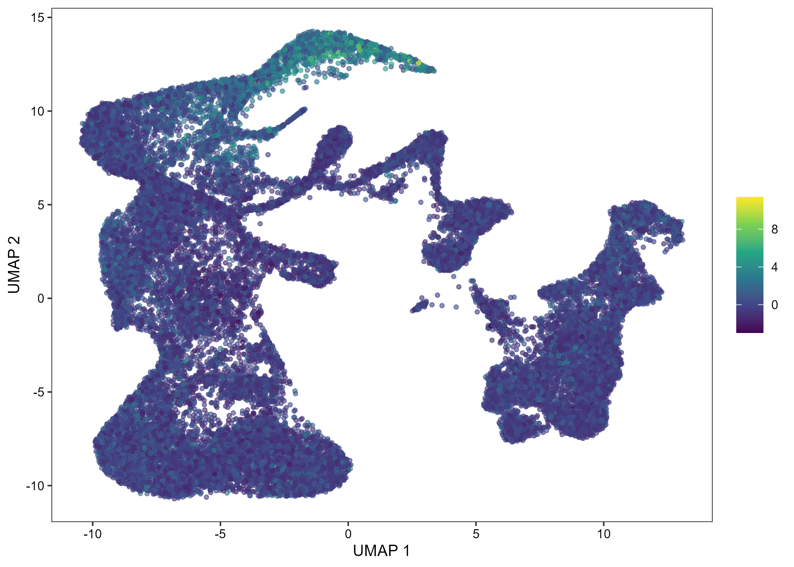
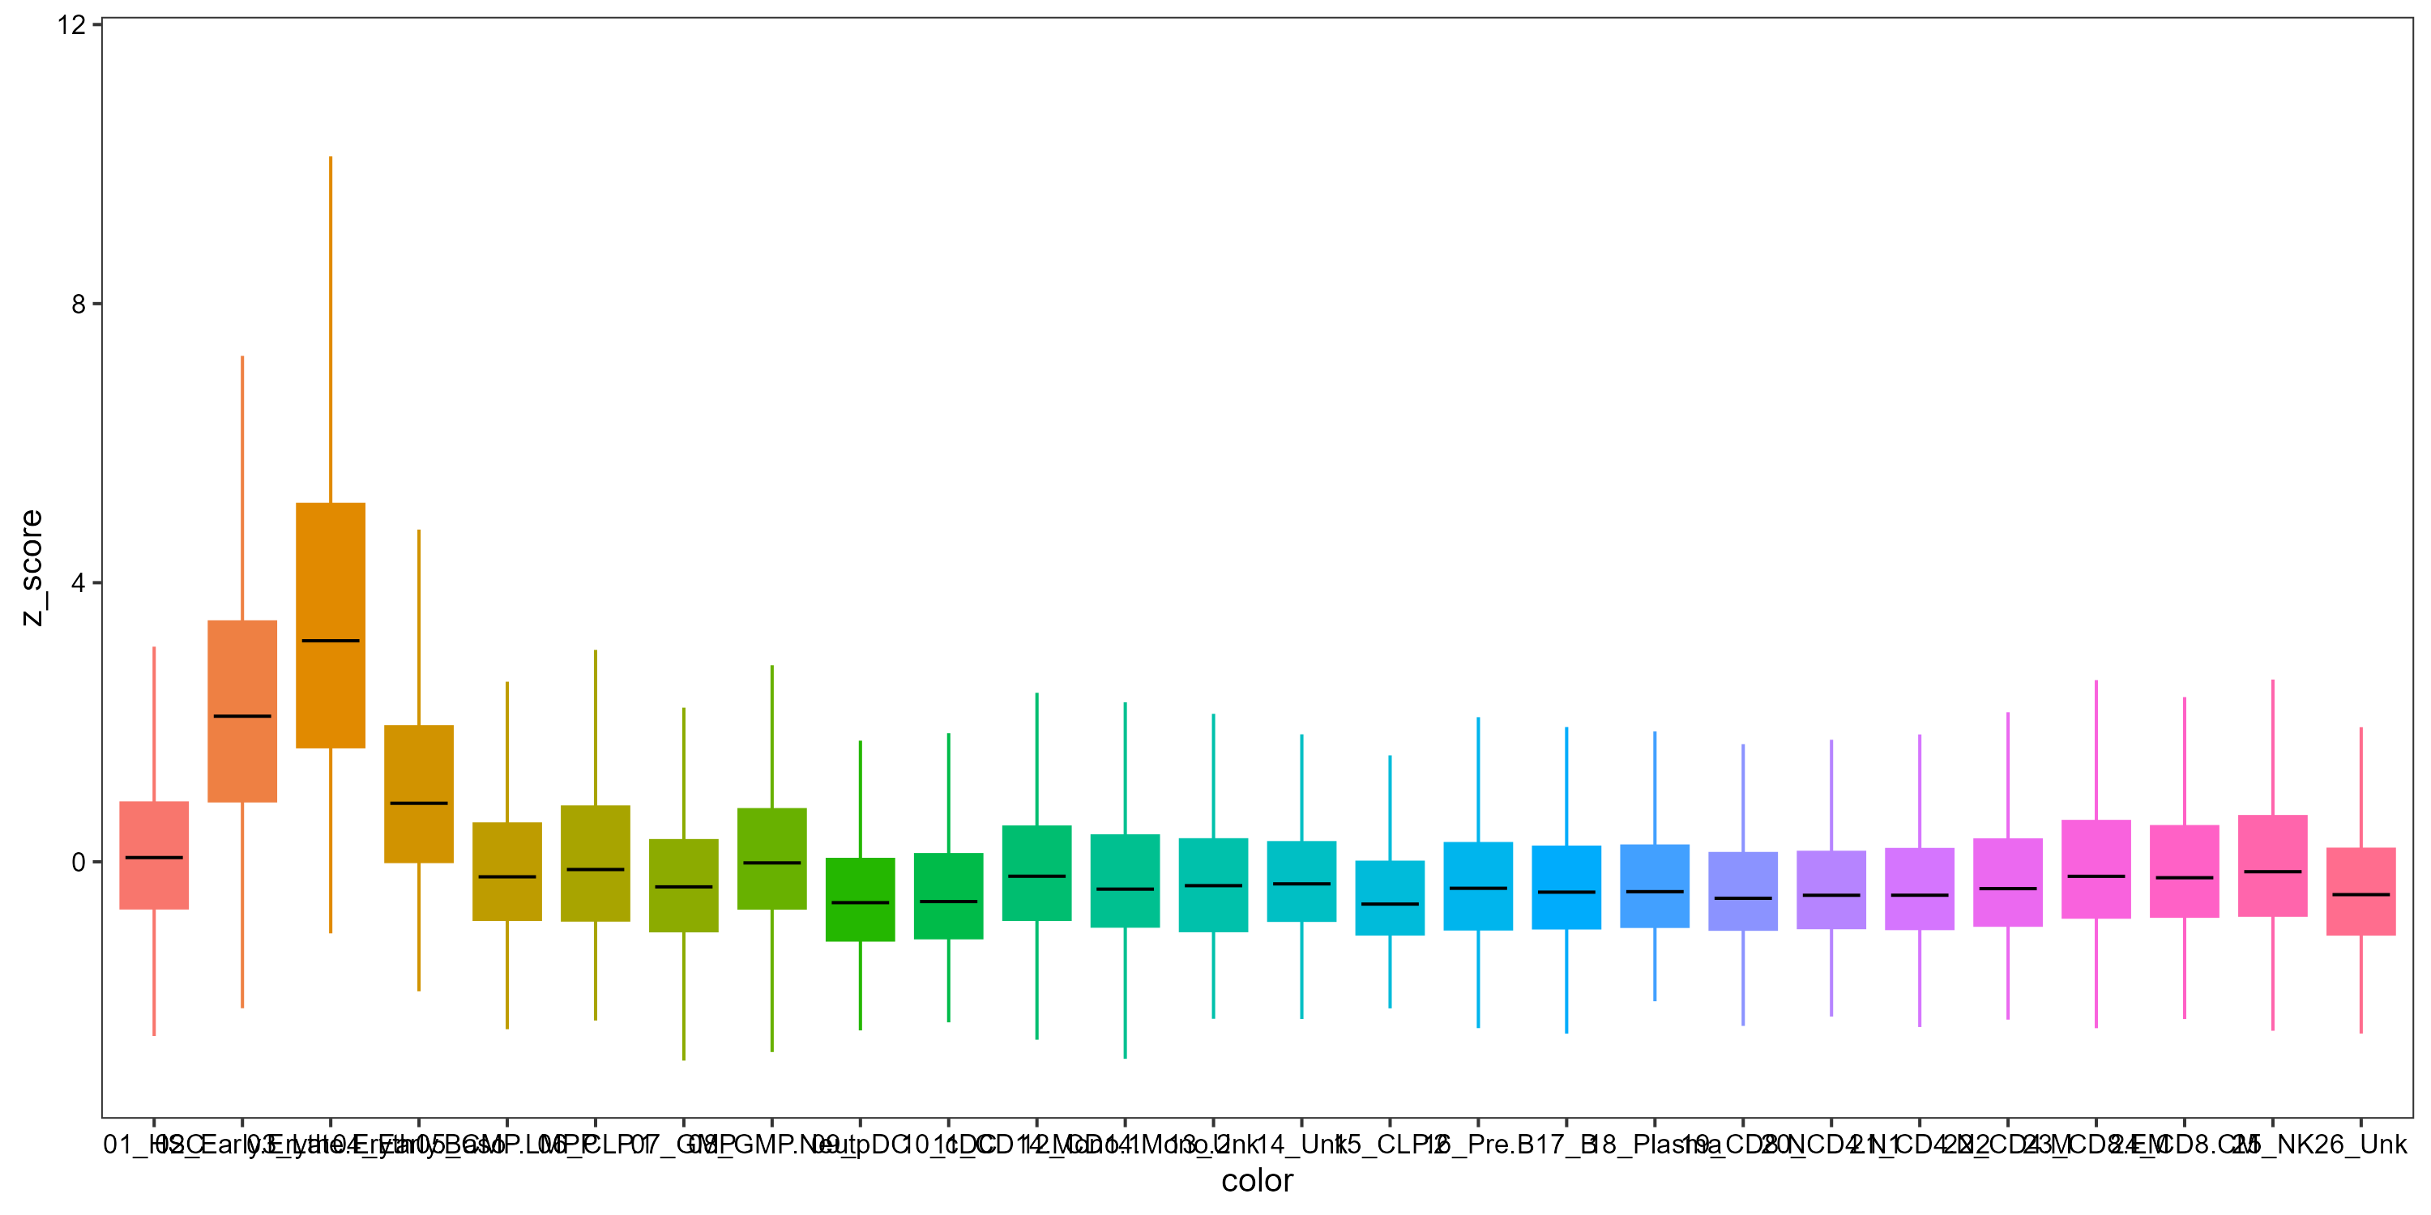
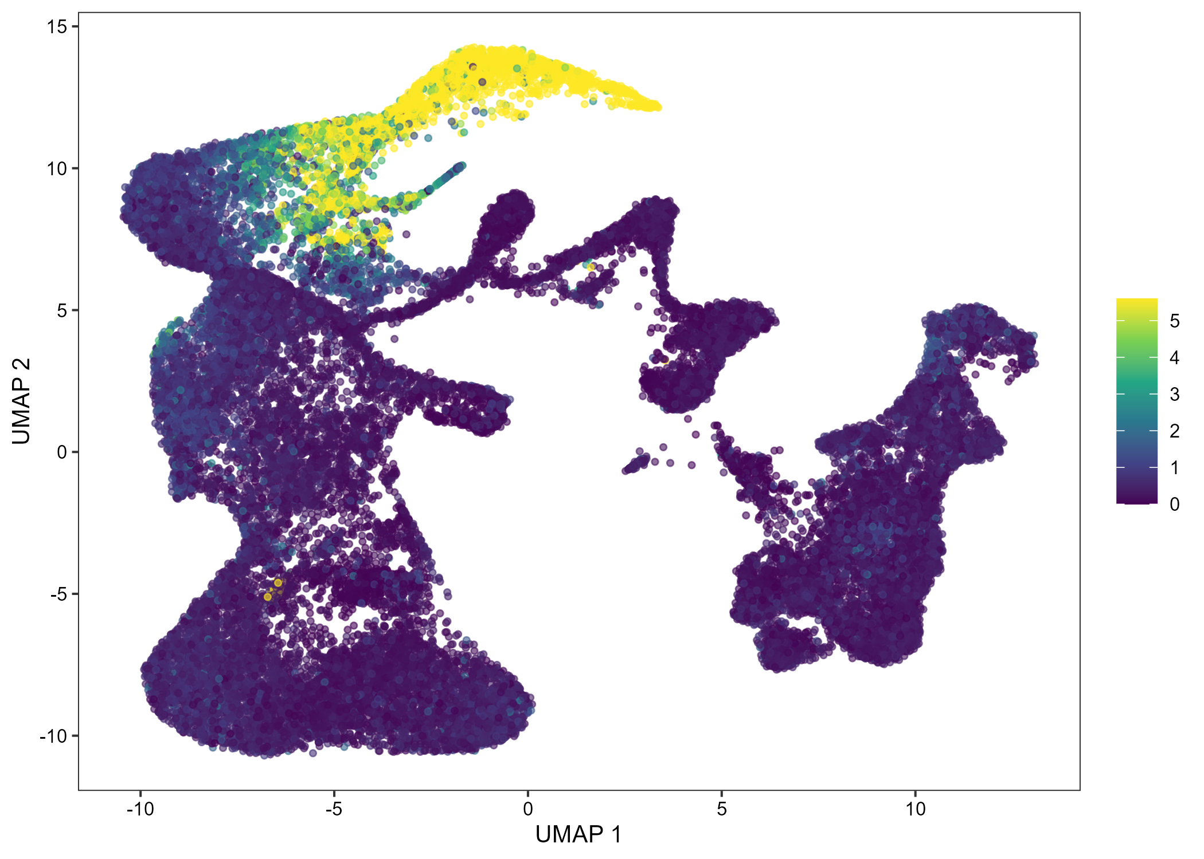
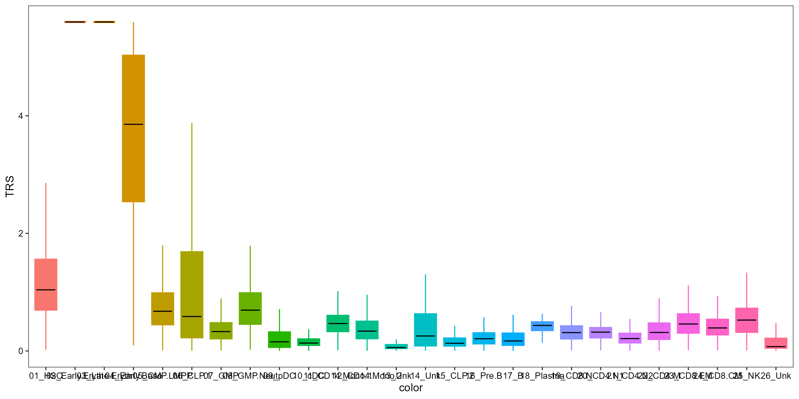
SCAVENGE复现
实验一 SCAVENGE复现：结果示例——单性状：平均红细胞体积MCV
原始 Z-score的分布
展示了单细胞 GWAS 富集分析在进行核心网络传播前的基线状态。
TRS的分布
经过网络传播和归一化处理后，SCAVENGE 算法发挥核心威力的最终成果展示。
算法精准地从稀疏、嘈杂的单细胞 ATAC-seq 数据中，通过细胞间的拓扑网络，将 MCV这一复杂表型的致病靶细胞死死锁定在了红细胞系上。
11

Slide 12
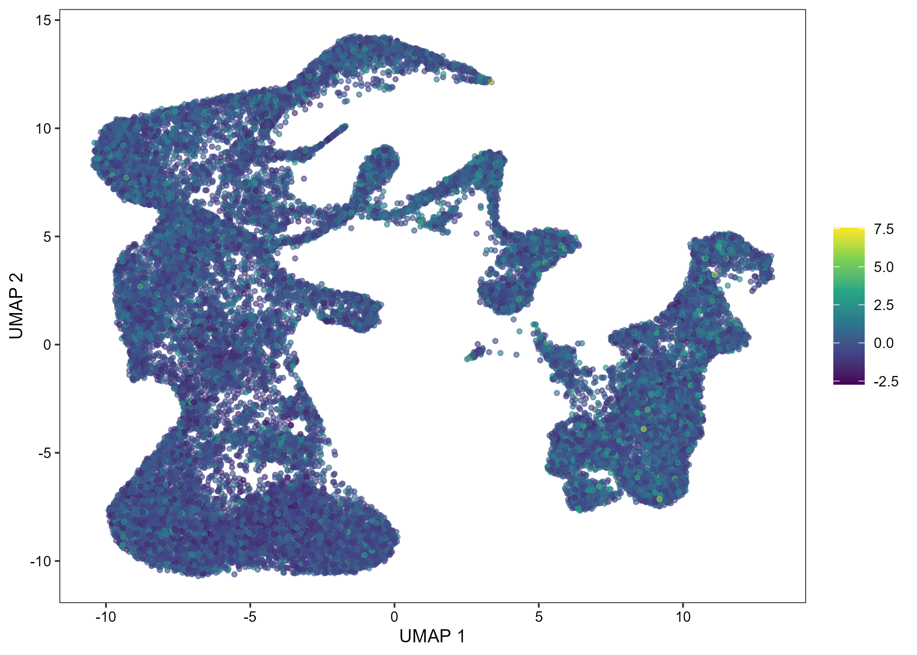
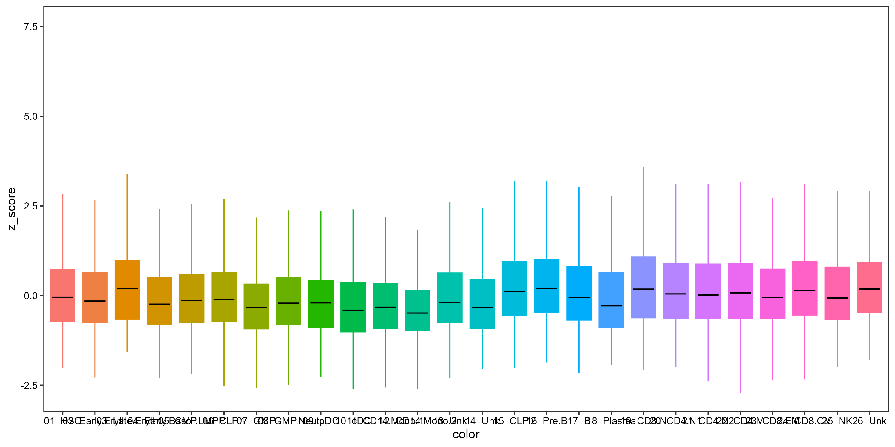
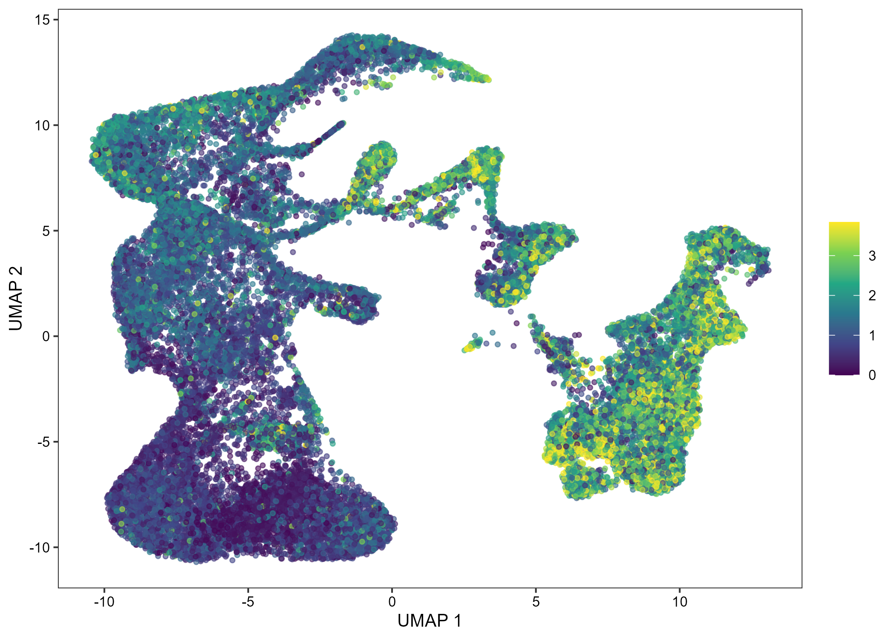
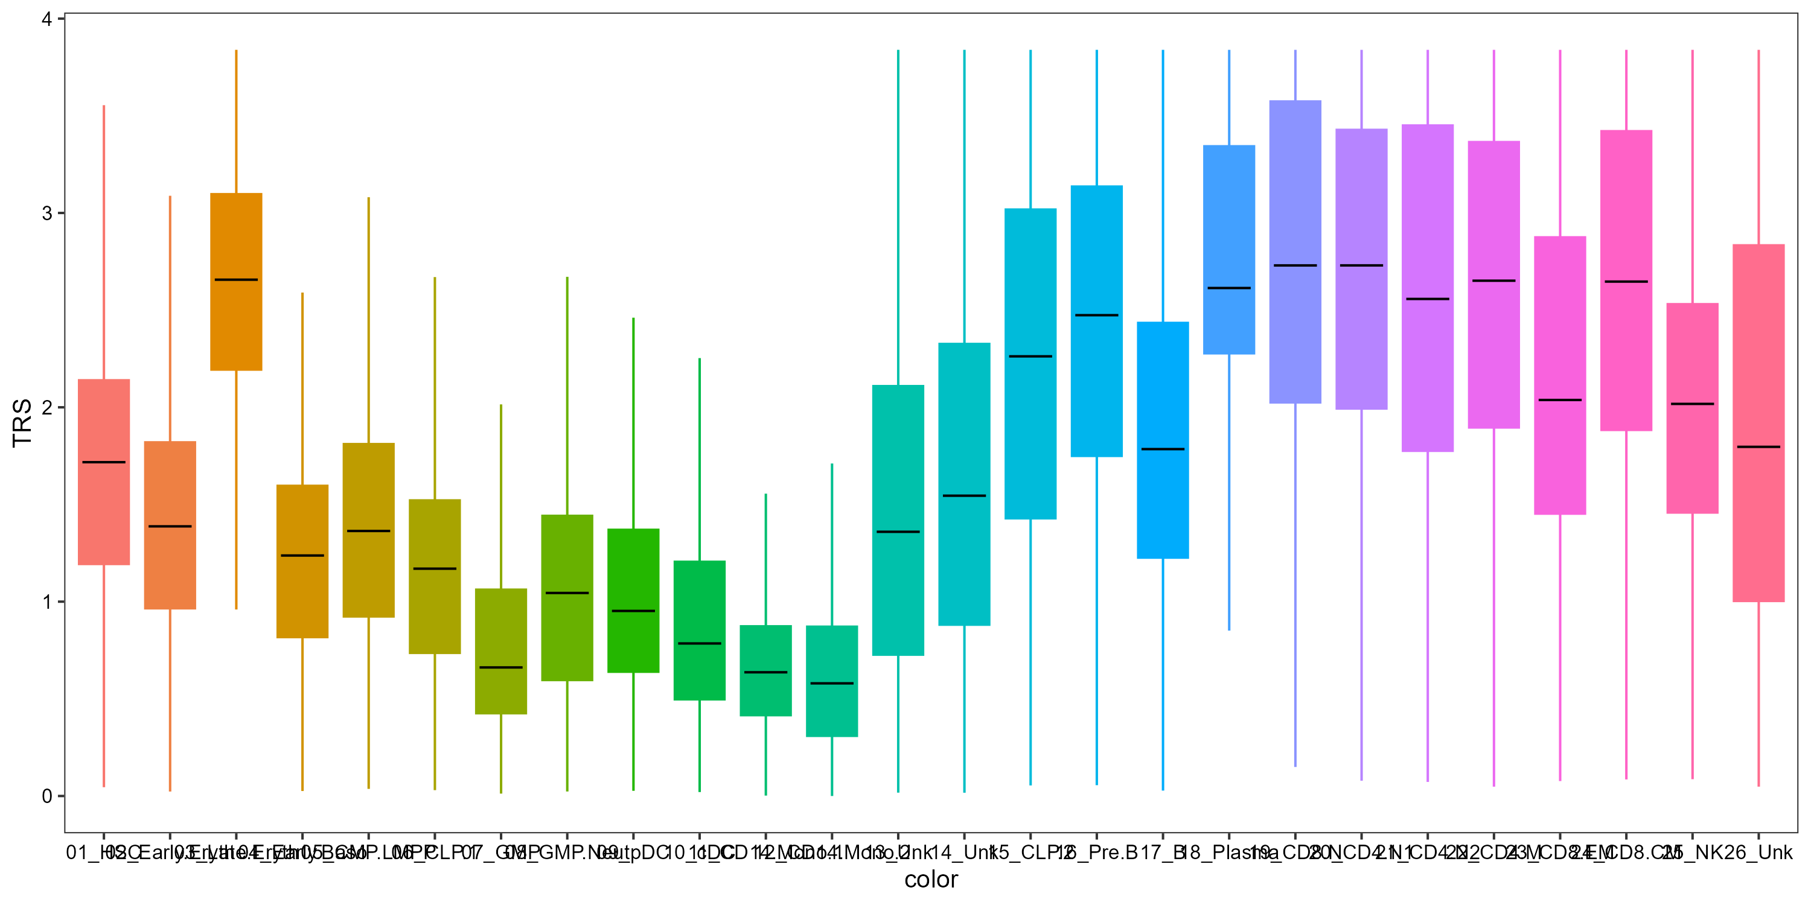
SCAVENGE复现
实验一 SCAVENGE复现：结果示例——单性状：淋巴细胞计数LYM
原始 Z-score的分布
展示了单细胞 GWAS 富集分析在进行核心网络传播前的基线状态。
TRS的分布
经过网络传播和归一化处理后，SCAVENGE 算法发挥核心威力的最终成果展示。
LYM 在单细胞层面面临极高测序脱落率。传统的单纯叠加 GWAS 信号的方法是完全失效的。SCAVENGE 成功找回了符合常识的生物学真相。
12

Slide 13
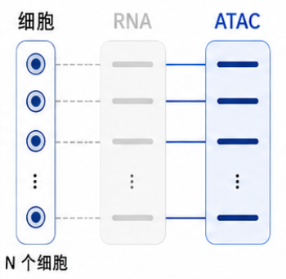
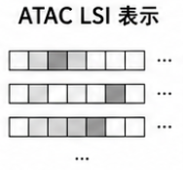
多组学融合改进
实验二 ATAC-only 基线实验：原方法局限
BMMC数据集上的ATAC-only baseline实验
SCAVENGE原始流程局限性
实验设置
1. g-chromVAR 选出来的高 z-score 细胞，不一定是真正的性状相关细胞
数据集：BMMC 配对多组学数据
输入：仅使用 ATAC peak 计数矩阵
评价：AUROC
流程：原始SCAVENGE流程
细胞类型 | MONO 性状 | PLT 性状 | LYM 性状 | 说明
CD14⁺ Mono | 16.2% | 19.7% | 20.2% | 三个性状中均排名靠前
CD8⁺ T | 14.3% | 13.0% | 10.5% | 不同性状中反复高分
NK | 10.8% | 9.8% | 5.8% | 多性状重复出现
MK/E prog | 0.7% | 1.6% | 1.0% | PLT 目标细胞占比很低
SCAVENGE
TRS
g-chromVAR z分数前1%种子细胞的细胞类型分布
scATAC-seq 极度稀疏
实验结果
种子细胞偏移
网络传播方向偏移
TRS 评分效果下降
性状 | TRS前5%中靶比例 | 背景中靶比例 | 富集倍数 | AUROC
MONO | 20.9% | 18.4% | 1.13× | 0.532
PLT | 48.7% | 14.3% | 3.42× | 0.663
LYM | 36.9% | 17.2% | 2.15× | 0.642
全局染色质开放水平干扰
2.原始 KNN 图是只由 ATAC 数据构建的
scATAC-seq 极度稀疏
ATAC 只反映调控潜能
结合RNA信息，鲁棒性有提升空间
MONO 接近随机水平，提示 ATAC 单模态流程在部分性状上识别能力不足。
原始图缺乏模态互补能力
13

Slide 14
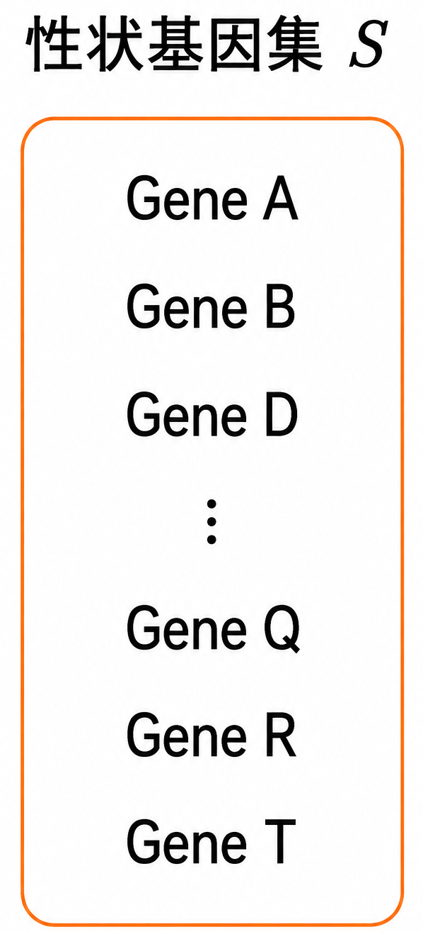
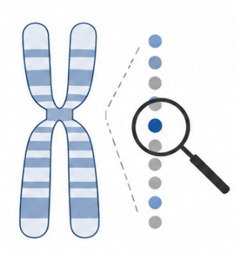
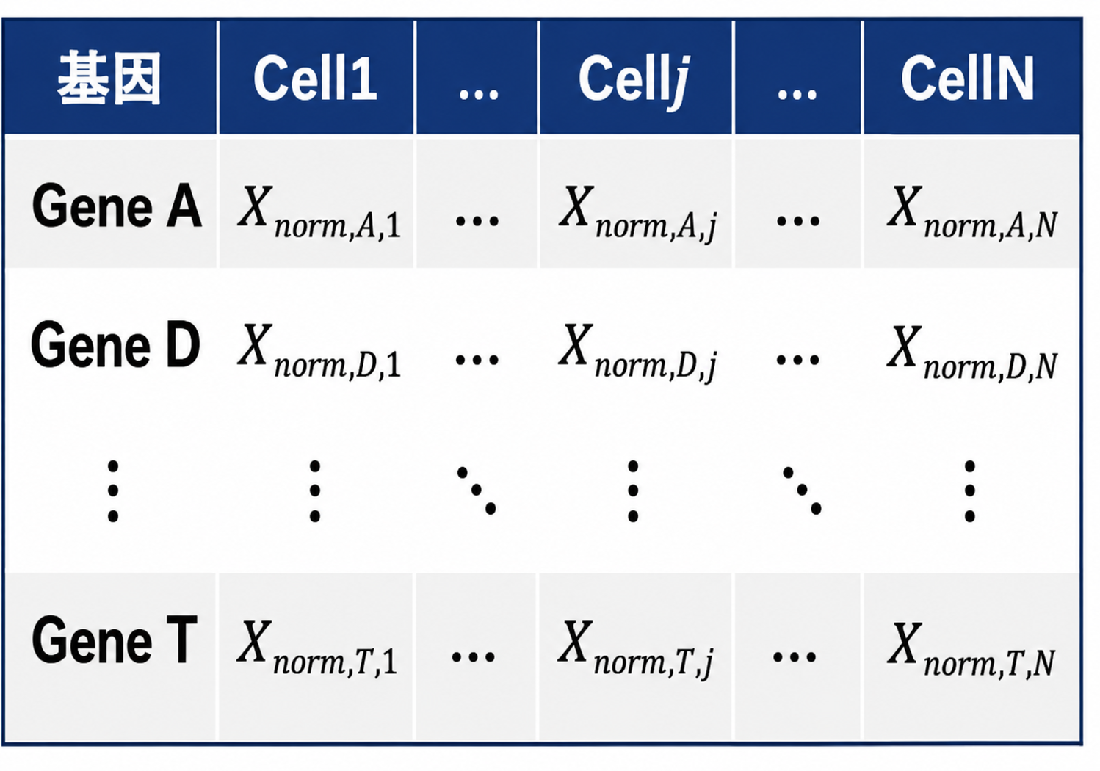
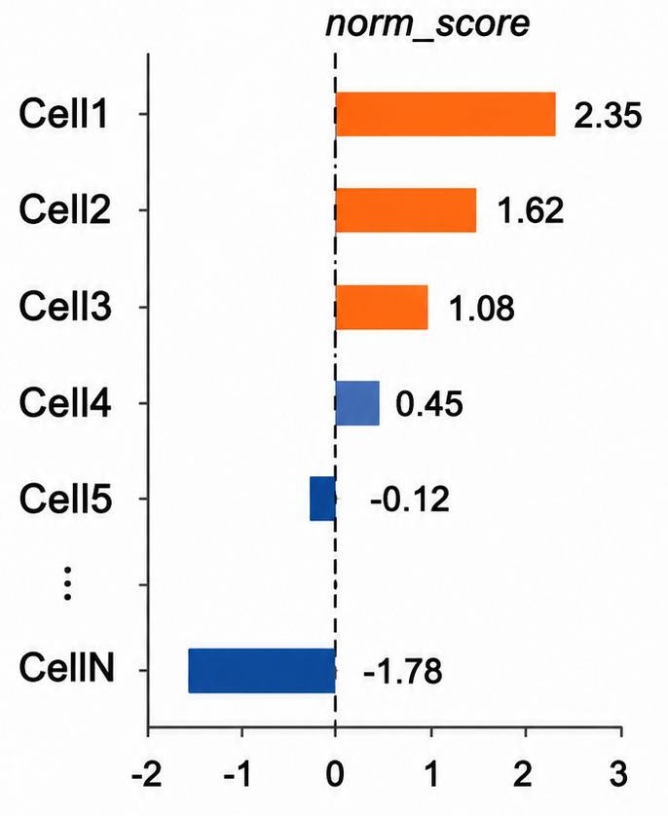
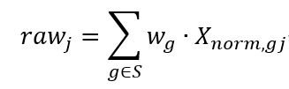
多组学融合改进
实验三 多组学融合改进实验：ATAC+RNA
改进点 2：使用MAGMA筛选出的性状相关基因集构建RNA端低维表示，与ATAC LSI融合构成knn图
scDRS简要流程
输入数据
细胞打分
（原始打分）
背景矫正
细胞相似性分数
Norm_score
MAGMA
目标基因得分
矫正
GWAS 汇总统计数据
背景基因得分
（1000组）
基因 | Cell1 | Cell2 | Cell3
Gene A | 1.2 | 0.5 | 2.1
Gene B | 0.0 | 1.3 | 0.7
Gene C | 3.1 | 0.2 | 1.5
归一化
log1p 转换
排除了整体表达水平和表达方差影响
计算每个细胞对性状基因集的原始得分
scRNA-seq 表达矩阵
改进点 1：scDRS 替代 g-chromVAR，提升种子细胞准确性
14

Slide 15

多组学融合改进
实验三 多组学融合改进实验：
2.筛选种子细胞
3.构建细胞相似性网络
1.预处理阶段
候选因果变异–开放染色质峰重叠结果
ATAC LSI 嵌入矩阵 + RNA 性状相关嵌入矩阵
输入数据
使用 scDRS 计算 norm_score
遗传变异信息
RNA数据
Z-score 越高，说明该细胞与目标性状的初始相关性越强。
嵌入矩阵标准化
ATAC数据
scATAC-seq 特征×细胞矩阵
scRNA-seq 表达矩阵
统一 ATAC 与 RNA 表示的数值尺度。
GWAS数据
归一化 / log 转换
norm_score
加权拼接融合
MAGMA
映射性状相关基因集
TF-IDF 转换
W=0.7/w=1.0
根据 MAGMA 基因集保留目标性状相关基因。
选择种子细胞 seed cells
相关基因集 S
选择norm_score分数最高的top1%作为种子细胞
计算融合空间细胞间距离
SVD / LSI 降维表示
距离越近说明两个细胞状态越相似
PCA 降维表示
LSI 细胞嵌入矩阵
提取 RNA 端性状相关低维特征
构建 M-kNN 融合细胞相似性图
4.网络传播
RNA 性状相关嵌入矩阵
5.输出性状相关性评分 (TRS)
15

Slide 16
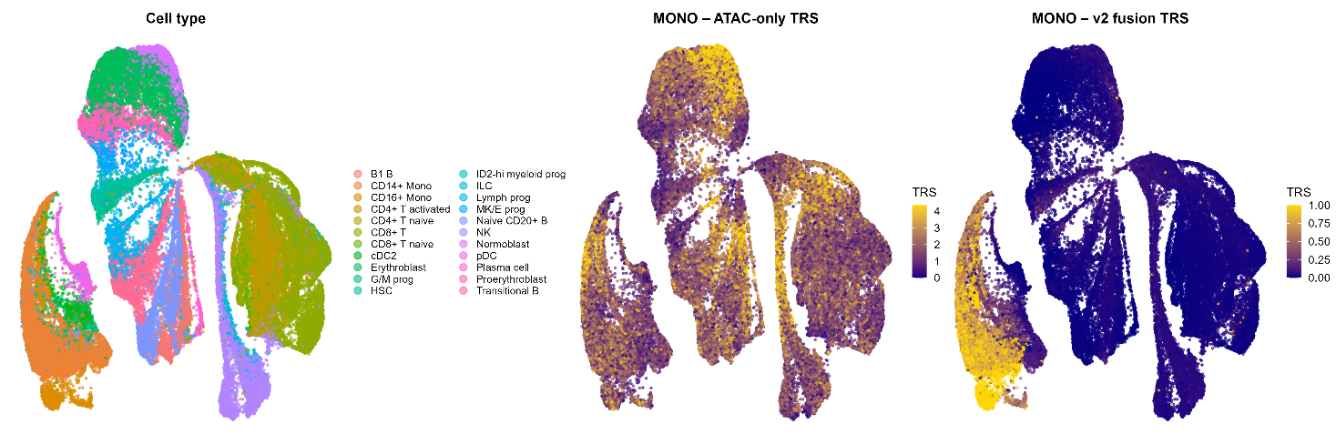
多组学融合改进
实验三 多组学融合改进实验：结果示例——单性状：MONO
靶细胞类型:CD14⁺/CD16⁺ 单核细胞
16

Slide 17
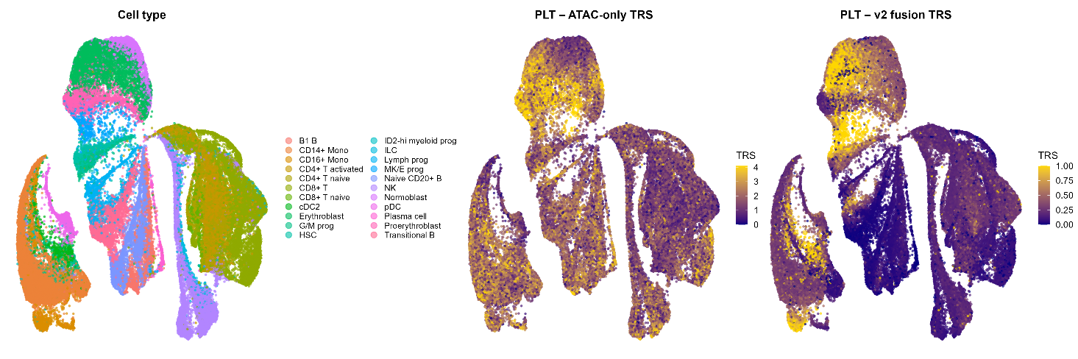
多组学融合改进
实验三 多组学融合改进实验：结果示例——单性状：PLT
靶细胞类型:MK/E 祖细胞及红系谱系
17

Slide 18
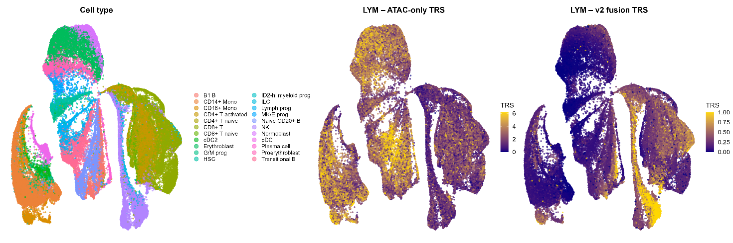
多组学融合改进
实验三 多组学融合改进实验：结果示例——单性状：LYM
靶细胞类型:淋巴细胞Lymphocyte、B 细胞系
18

Slide 19
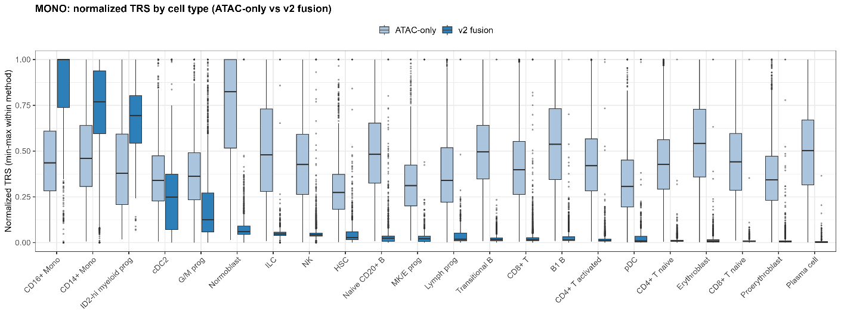
多组学融合改进
实验三 多组学融合改进实验：结果示例——单性状：MONO
TRS分布差异，用于比较靶细胞亚群与非靶细胞亚群之间的信号分离程度
19

Slide 20
多组学融合改进
实验三 多组学融合改进实验：结果示例——汇总
性状 | 评估靶 | ATAC-only 基线 | v2 atac_w=1.0 （无 RNA） | v2 atac_w=0.7 （含 RNA） | 相对基线提升
MONO | CD14⁺/CD16⁺ 单核细胞 | 0.532 | 0.973 | 0.976 | +0.444
PLT | MK/E 祖细胞及红系谱系 | 0.719 | 0.864 | 0.866 | +0.147
LYM | 全淋巴谱系（LYM_wide） | 0.703 | 0.833 | 0.857 | +0.154
三种方法的AUROC对比
20

Slide 21
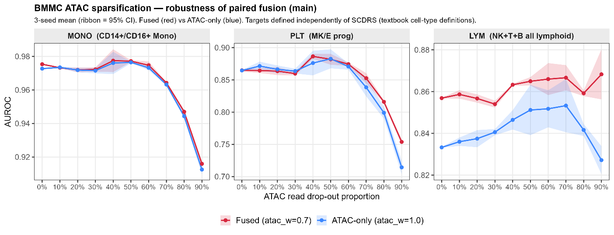
多组学融合改进
补充实验 模态退化压力测试：
丢弃比例 p_drop | 保留比例 | 说明
0.0 | 100% | 原始数据
0.1–0.5 | 50%–90% | 轻度至中度降级
0.6–0.7 | 30%–40% | 中重度降级
0.8 | 20% | 接近低深度文库下限
0.9 | 10% | 极限降级
实验设10个档位，每档3个随机种子，共180个独立跑点:
21

Slide 22
总结与展望
展望
总结
扩展应用场景
复现 SCAVENGE 全流程
后续可将方法应用到更多疾病、复杂性状和组织类型中，进一步验证其泛化能力。
从方法验证走向应用拓展
分析原方法局限性
优化融合策略
当前融合策略仍具有一定经验性，后续可探索自适应权重学习或更灵活的图学习模型，提高不同模态之间的信息整合能力。
提出多组学融合改进方案
验证方法有效性与稳定性
降低数据依赖
本文方法主要依赖配对 RNA-ATAC 多组学数据，后续可尝试扩展到非配对多组学数据或缺失模态场景，提升方法适用范围。
融合 RNA 与 ATAC 信息有助于更准确、稳健地识别性状相关细胞类型，为复杂疾病机制解析、精准医疗研究和潜在治疗靶点发现提供参考。
22

Slide 23


敬请各位老师批评指正
谢 谢

